Slide 1
Platinendesign der Lichterführung
Des USV-Forschungsbootes
28. März 2025
Lukas Schröder | Platinendesign | Fachbereich Elektrotechnik und Informationstechnik

Slide 2
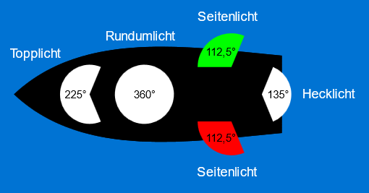
Allgemein
Erkennung des Zustandes und der Richtung des USV-Forschungsbootes bei Nacht
Erkennung von Ausfall einer LED
Automatische Einschaltung bei
Nacht
Signalisierung von Fehler-
zuständen (z.B. Motorschaden)

Slide 3
Hauptplatine
Mess- und Steuerelektronik der LED-Schaltkreise
Kommunikation mit Slave-Modul
Programmierschnittstelle für RP2350
Positionierung der LEDs zum Einhalten des exakten Abstrahlwinkels
Befestigung am Gehäuse

Slide 4
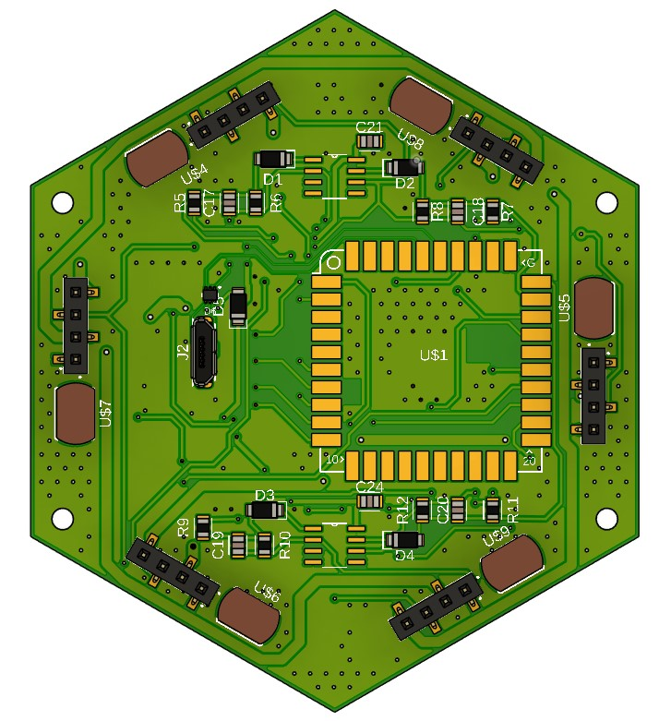
Hauptplatine
Oberseite:
RP2350
Programmierschnittstelle
Messelektronik der Photodioden
Verbindungen zu weißen LED-Platinen
Kantenlänge: 40mm

Slide 5
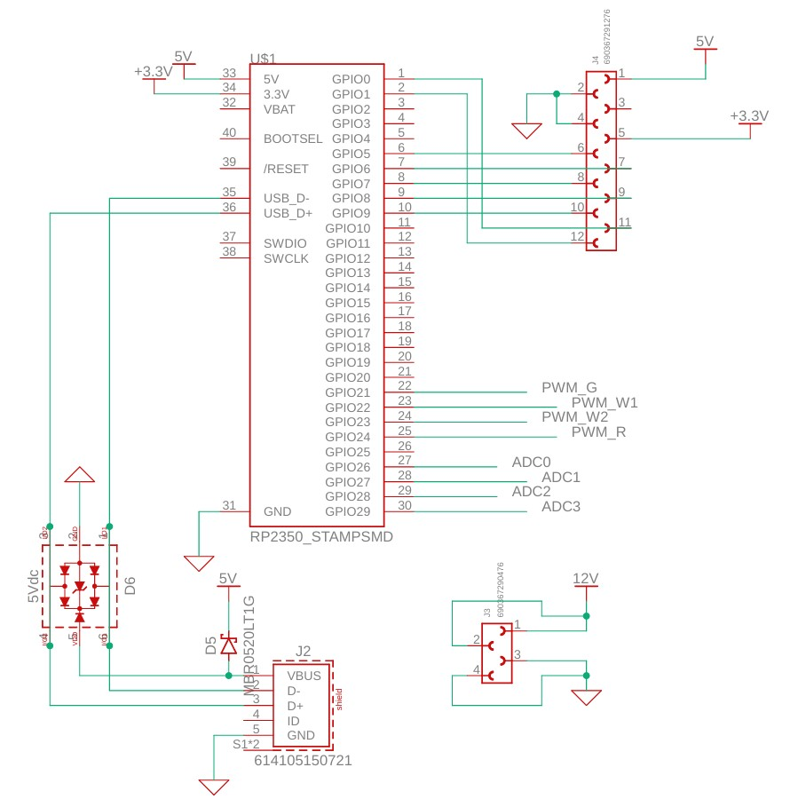
Hauptplatine
Oberseite:
RP2350
Programmierschnittstelle
Messelektronik der Photodioden
Verbindungen zu weißen LED-Platinen
Kantenlänge: 40mm

Slide 6
Hauptplatine
Oberseite:
RP2350
Programmierschnittstelle
Messelektronik der Photodioden
Verbindungen zu weißen LED-Platinen
Kantenlänge: 40mm

Slide 7
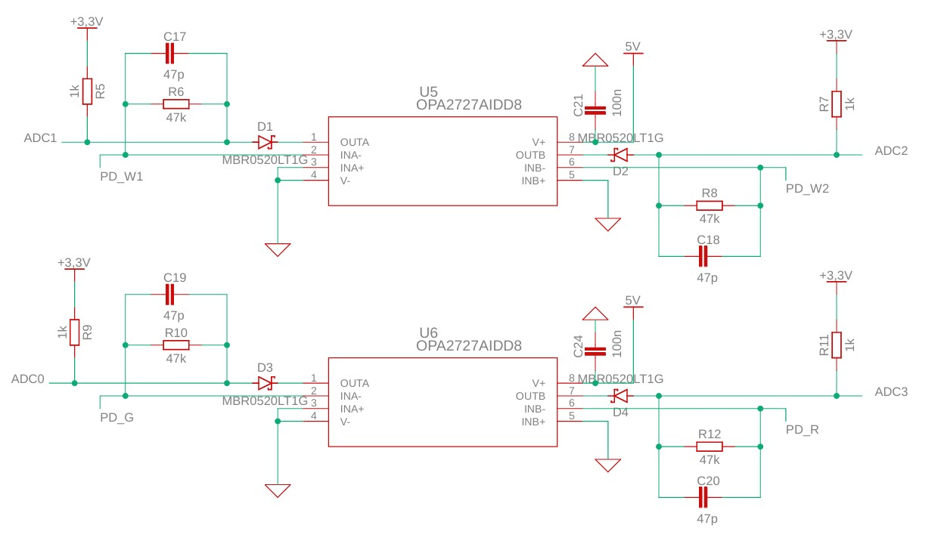
Hauptplatine
Oberseite:
RP2350
Programmierschnittstelle
Messelektronik der Photodioden
Verbindungen zu weißen LED-Platinen
Kantenlänge: 40mm

Slide 8
Hauptplatine
Oberseite:
RP2350
Programmierschnittstelle
Messelektronik der Photodioden
Verbindungen zu weißen LED-Platinen
Kantenlänge: 40mm

Slide 9
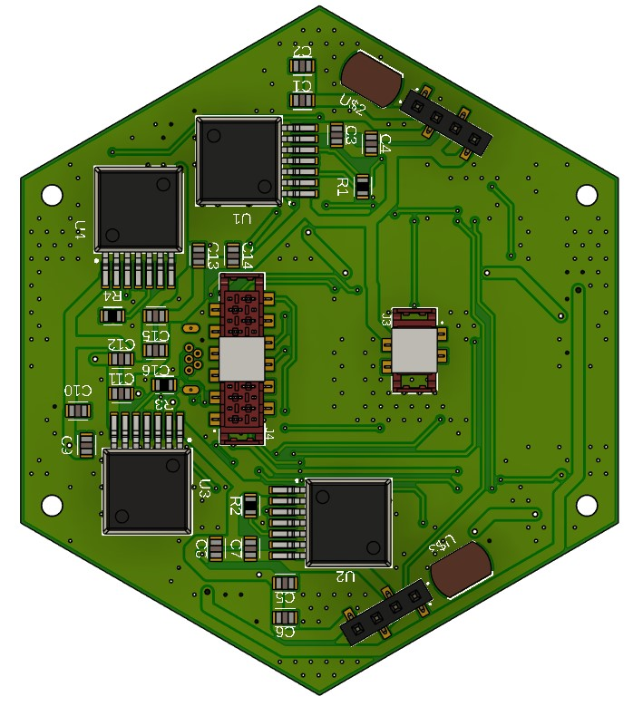
Hauptplatine
Unterseite:
MagI³C-LED-Treiber
Kommunikationsschnittstelle zum Slave-Modul
12V Spannungsversorgung
Verbindungen zum grünen und roten Seitenlicht

Slide 10
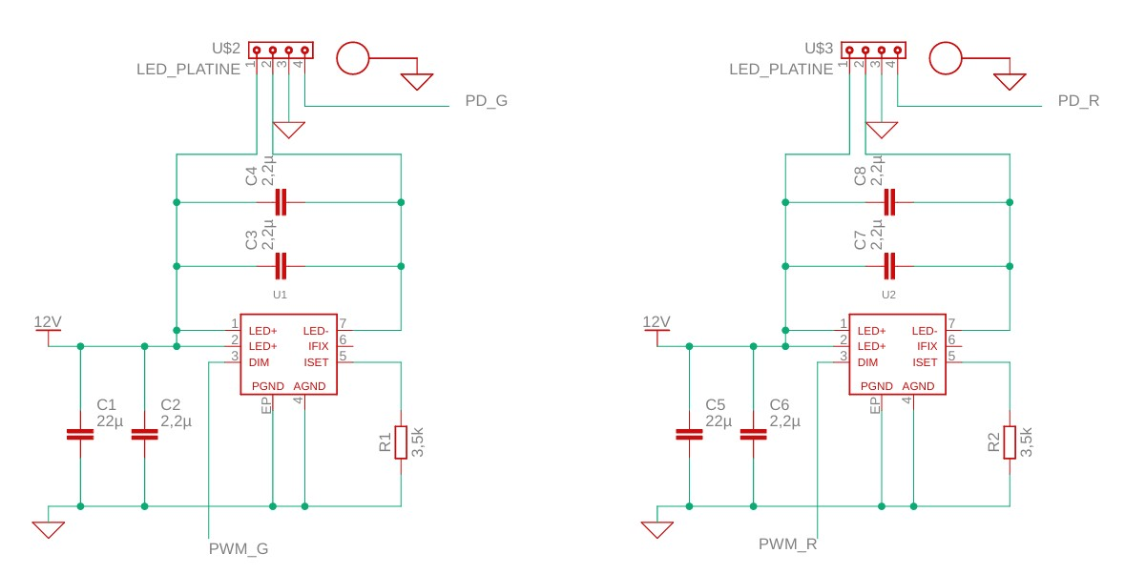
Hauptplatine
Unterseite:
MagI³C-LED-Treiber
Kommunikationsschnittstelle zum Slave-Modul
12V Spannungsversorgung
Verbindungen zum grünen und roten Seitenlicht

Slide 11
Hauptplatine
Unterseite:
MagI³C-LED-Treiber
Kommunikationsschnittstelle zum Slave-Modul
12V Spannungsversorgung
Verbindungen zum grünen und roten Seitenlicht

Slide 12
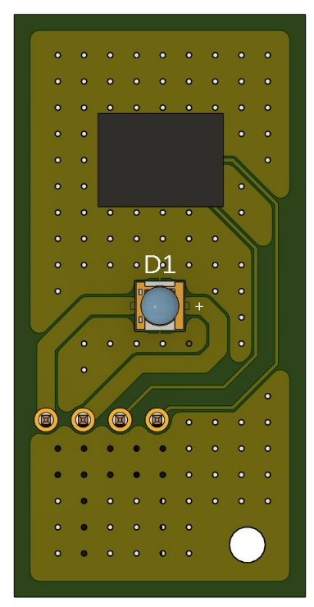
LED-Platine
Vorderseite:
LED
Photodiode
Kantenlänge: 20mm * 40mm

Slide 13
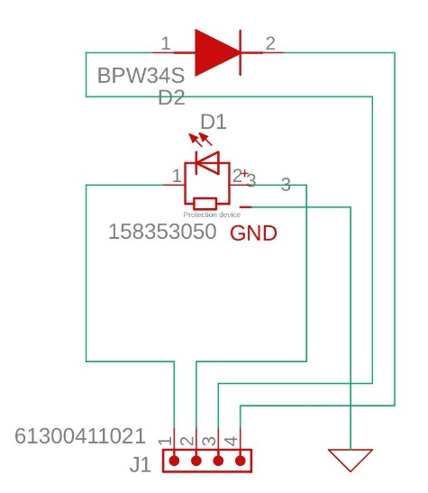
LED-Platine
Vorderseite:
LED
Photodiode
Kantenlänge: 20mm * 40mm

Slide 14
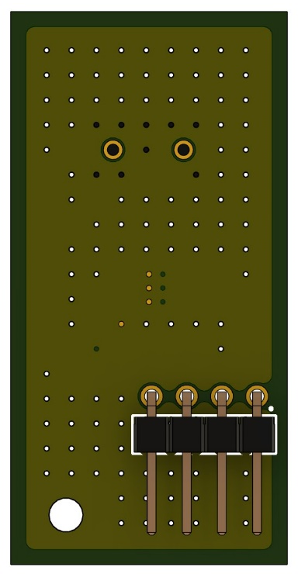
LED-Platine
Rückseite:
4-Pol-Stecker
Platz für optionalen Kühlkörper

